Slide 1
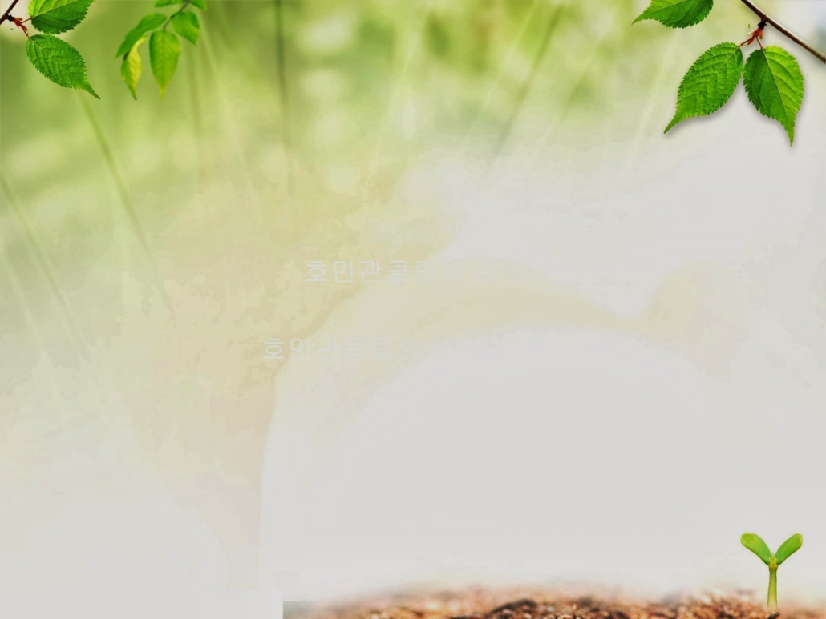
ЭКОЛОГИЧЕСКИЙ КВЕСТ «ЗНАТОКИ ПРИРОДЫ»
ДЛЯ СТАРШих И ПОДГОТОВИТЕЛЬНых ГРУПП
Выполнила: Инструктор по физической культуре первой квалификационной категории
Николаева А.А.
Бердск 2022 год

Slide 2
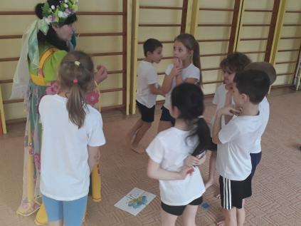
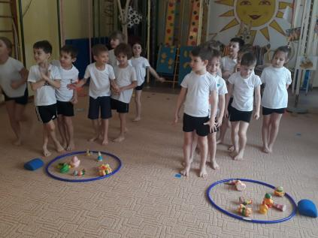
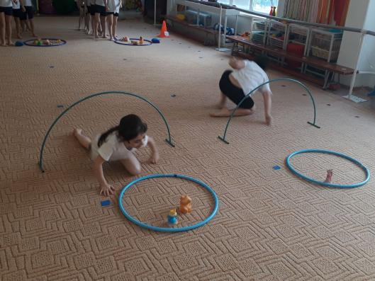
Друга ты не бросай, из беды всегда спасай!

Slide 3
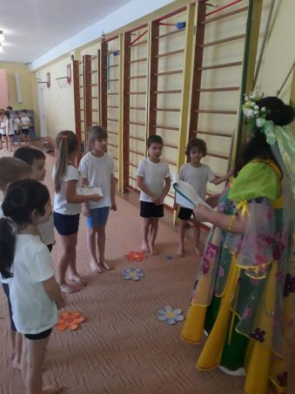
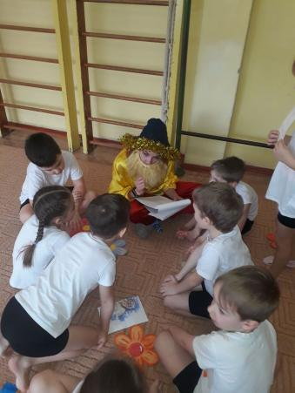
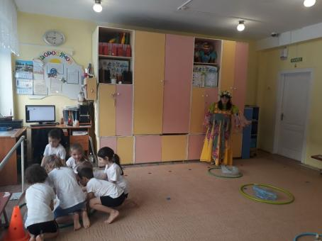
Ты цветочки не срывай, мусор за собой собирай!

Slide 4
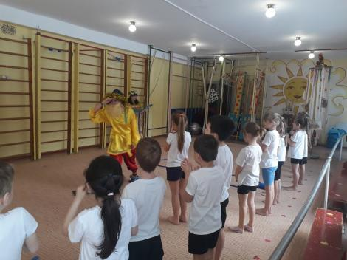
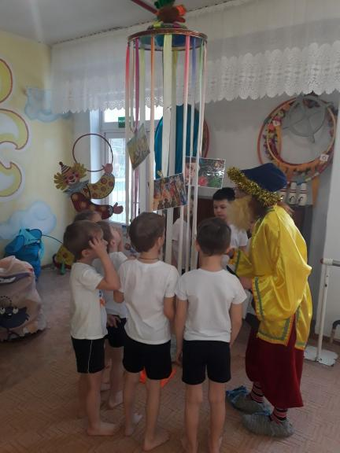
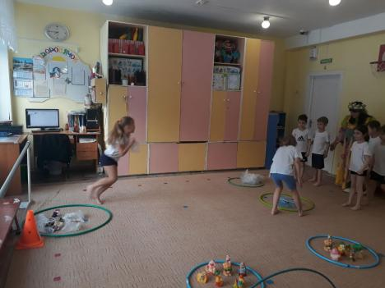
Все лесные сказки знай!!

Slide 5
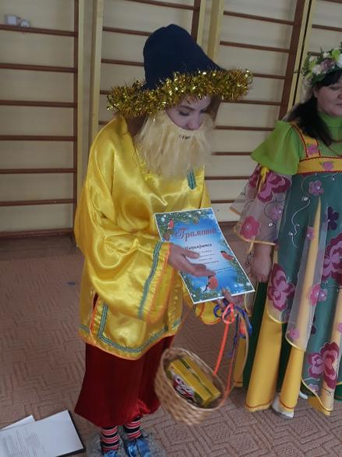
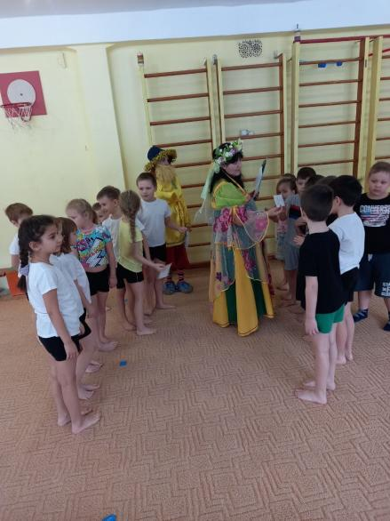
И награду получай!

Slide 6
Спасибо
за внимание!

